Slide 2
ПРОВЕРКА КЛИЕНТОВ ПО СПИСКАМ ПОДОЗРИТЕЛЬНЫХ ЛИЦ
27 февраля 2020 года

Slide 3









ЧТО ЭТО ТАКОЕ?
Решение предназначено для загрузки различных списков подозрительных лиц, а также для проверки информации о любом из клиентов (контрагентов) банка и транзакциях по этим спискам.
ДИАСОФТ
3

Slide 4





ОСНОВНЫЕ ЗАДАЧИ РЕШЕНИЯ
Загрузка списков
подозрительных лиц
Выявление среди клиентов и контрагентов, находящихся в списках подозрительных лиц, с возможностью автоматической блокировки счетов
Автоматическая проверка проводимых транзакций, с возможностью их приостановления
Хранение истории проверок
и аудит действий пользователя по верификации совпадений
Выявление совпадений по данным потенциальных клиентов или контрагентов, введенных на этапе предварительной проверки
4

Slide 5
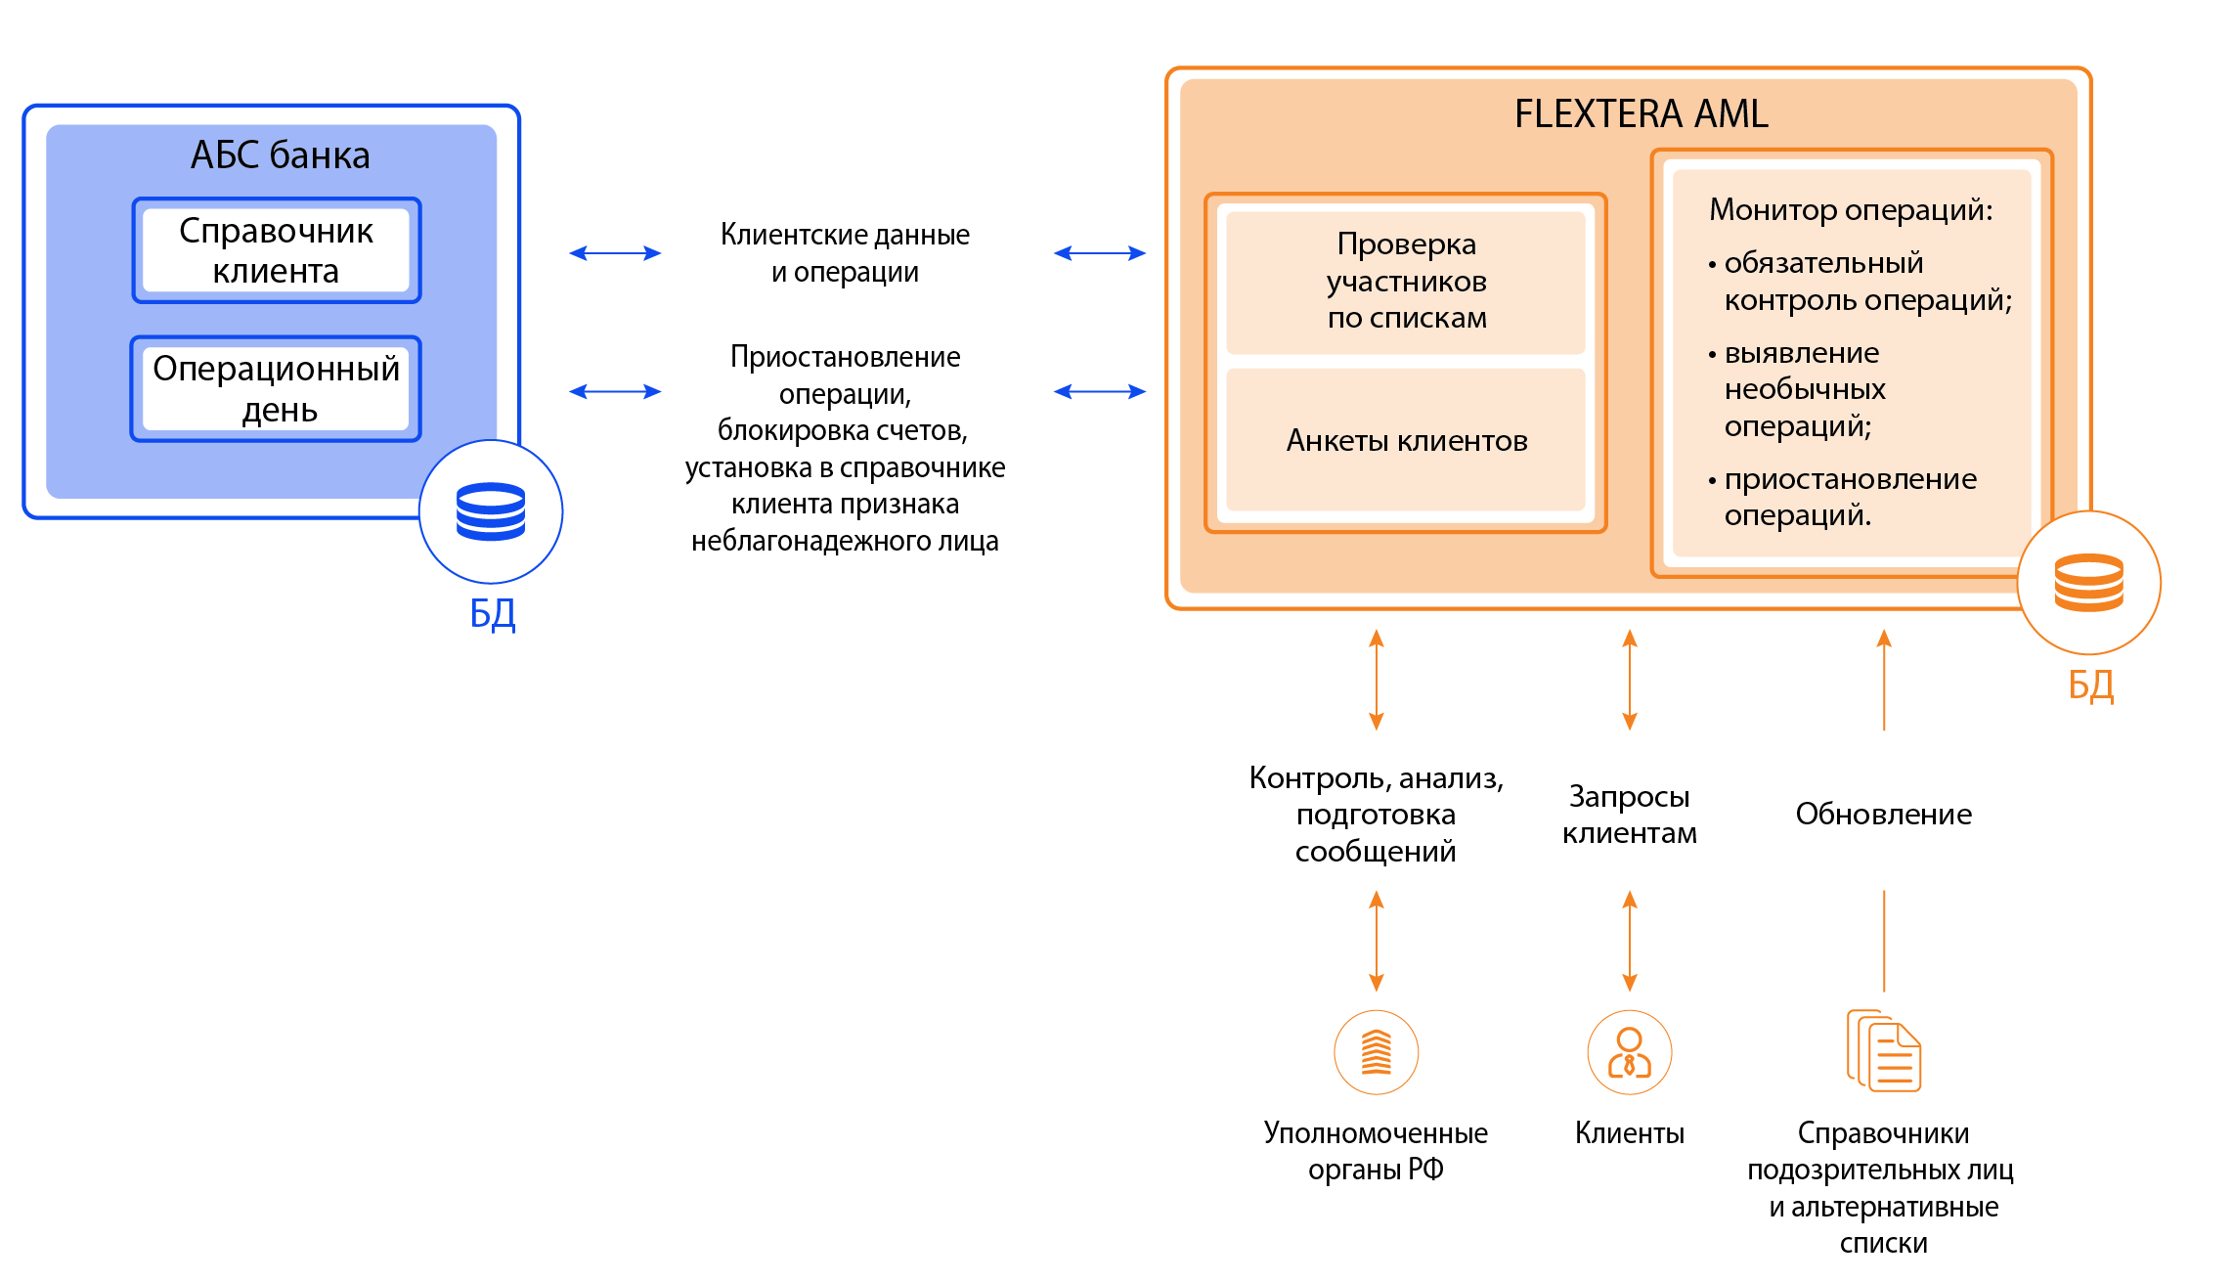
МЕСТО РЕШЕНИЯ В ИНФОРМАЦИОННОЙ СИСТЕМЕ
«Диасофт»
АБС
5

Slide 6






ФУНКЦИОНАЛЬНЫЕ ВОЗМОЖНОСТИ РЕШЕНИЯ
Мгновенное оповещение
ответственного сотрудника в случае выявления совпадений и настройка шаблонов оповещения
Возможность настроить разный уровень риска
в зависимости от совпадения
Механизм транслитерации
позволяет передавать знаки одной письменности знаками другой
Возможность работы в разных интерфейсах
по выбору специалиста
Механизм Fuzzy Search
поиск, при котором в список найденных вариантов попадают объекты, не в точности равные искомому, но похожие по написанию
6

Slide 7




События, при которых начинается проверка
Вызов API проверки из внешней системы
Добавление объекта контроля (карточка клиента, операция)
Изменение объекта контроля (карточка клиента, операция)
Загрузка справочника
Принудительный запуск проверки ответственным сотрудником из программы «проверка по спискам»
7

Slide 8





ПРОЦЕСС ПРОВЕРКИ ПО СПИСКАМ ПОДОЗРИТЕЛЬНЫХ ЛИЦ
ПРОВЕРКА ПО ТРАНЗАКЦИЯМ
Доп. контроль (совпадение по иным спискам наблюдений)
Оповещение (в случае необходимости)
Исполнение транзакции
Ответственный сотрудник
Уполномоченные органы
Есть в списках
Правда
Добавление/ изменение транзакции
Проверка по спискам
Приостановление (совпадение по стоп-листам)
Приостановка транзакции
Ответственный сотрудник
Ложь
Нет в списках
Исполнение транзакции
8

Slide 9






ПРОЦЕСС ПРОВЕРКИ ПО СПИСКАМ ПОДОЗРИТЕЛЬНЫХ ЛИЦ
ПРОВЕРКА ПО КЛИЕНТАМ
Правда
Есть в списках
Замораживание счетов клиента
Проставление связей с записями из списков
Ответственный сотрудник
Ложь
Исключение клиента с добавлением комментария
Хранение истории с ФИО ответственного сотрудника
Добавление/ изменение данных клиента
Проверка по спискам
Нет в списках
Подтверждение статуса клиента
9

Slide 10





ПРЕИМУЩЕСТВА РЕШЕНИЯ
Неограниченное количество пользовательских списков
в том числе уже преднастроенные в системе «белый» и «черный» списки
Легкость подключения
к фронт-офисным приложениям благодаря открытым API
Механизм гибкой настройки правил совпадения
в разрезе каждого списка
Значительное сокращение трудозатрат
на выявление подозрительных лиц
И ИХ ЕЩЕ
БОЛЬШЕ
Возможность встроить решение в любой IT-ландшафт банка
10

Slide 11



Полный список всех совпадений
всегда под рукой (с фильтрацией по дате и статусу)
МОНИТОР СОВПАДЕНИЙ
Возможность построить отчет по совпадениям
Выгрузка результатов
поиска совпадений в Excel
11

Slide 12
ПОДДЕРЖКА САМЫХ ВОСТРЕБОВАННЫХ СПИСКОВ
Перечень организаций и физических лиц, в отношении которых имеются сведения об их причастности к экстремистской деятельности или терроризму.
Список OFAC (Управление по контролю за иностранными активами).
Консолидированный перечень Евросоюза.
Сводный санкционный перечень Совета Безопасности ООН.
Список ликвидированных и ликвидируемых организаций на основании сведений из ЕГРЮЛ.
Список Dow Jones.
Список ФинЦЕРТ.
Список 639-П (вместо 550-П).
Список недействительных паспортов РФ.
Список решений Межведомственной комиссии.
Список неисполнительных участников ВЭД.
Перечень организаций и физических лиц, в отношении которых имеются сведения об их причастности к распространению оружия массового уничтожения.
Перечень должников Федеральной таможенной службы.
Другие списки.
12

